Slide 1
Konflikty v Etiopii
BSSb1169, 12.10.2022
Lucie Konečná

Slide 2
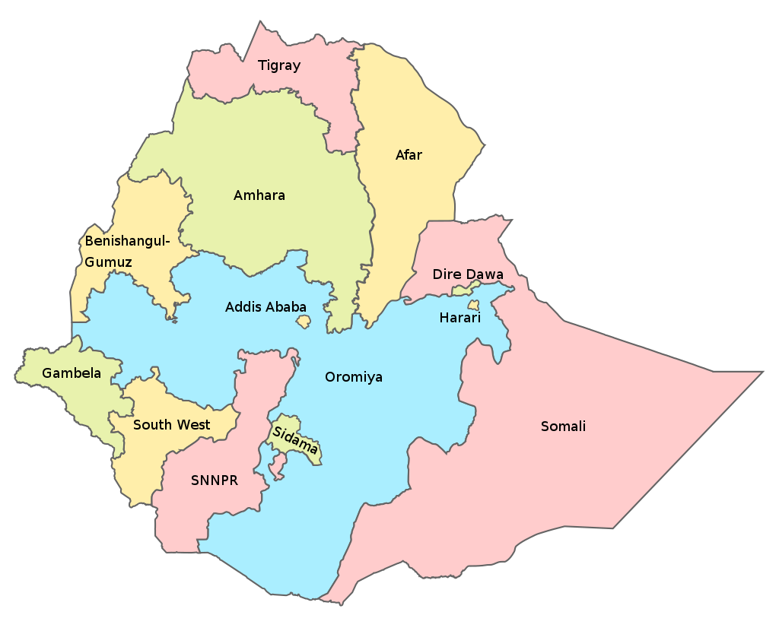
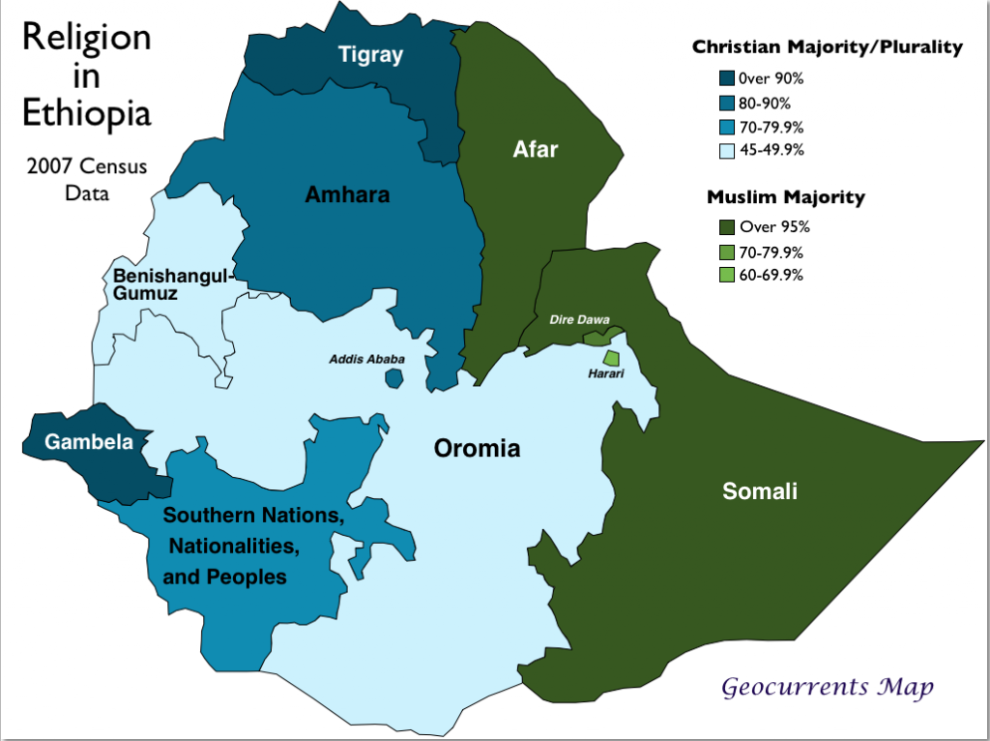
Etiopie
Haile Selassie I. x Mengistu Haile Mariam x Meles Zenawi x Abiy Ahmed.
Administrativní členění, náboženství a etnicita.
Demonstrace v roce 2005, protesty 2014-2016.
EPRDF, Prosperity Party.

Slide 3
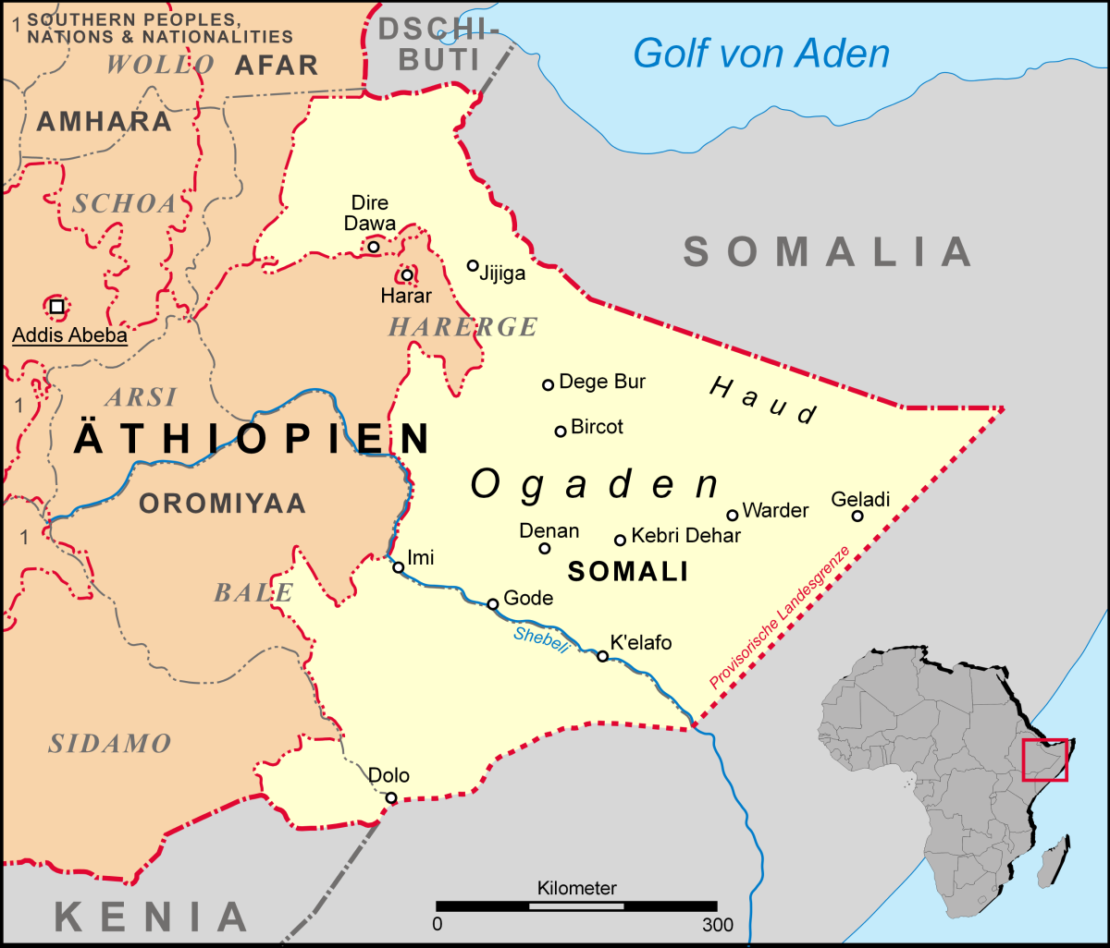
Etiopsko-Somálská válka
Válka o Ogaden 1977-1978 - guerillová skupina WSLF.

Slide 4
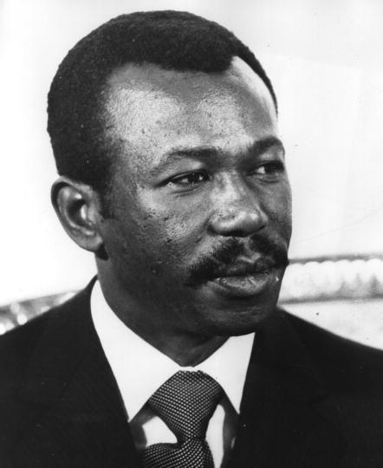
Občanská válka v Etiopii
1974(12. září)-1991(28. květen).
Derg - Mengistu Haile Mariam, rudý teror (Qey Shibir).
Hladomor 1983-1985.
Aktéři – EPLF, TPLF, ALF, EDP, EDU.
1987-1991 - The People's Democratic Republic of Ethiopia (PDRE), Dělnická strana Etiopie.
1,5 milionu obětí.
Nezávislost Eritree 24. května 1993.
Spillover efekt do sousedního Džibutska.

Slide 5
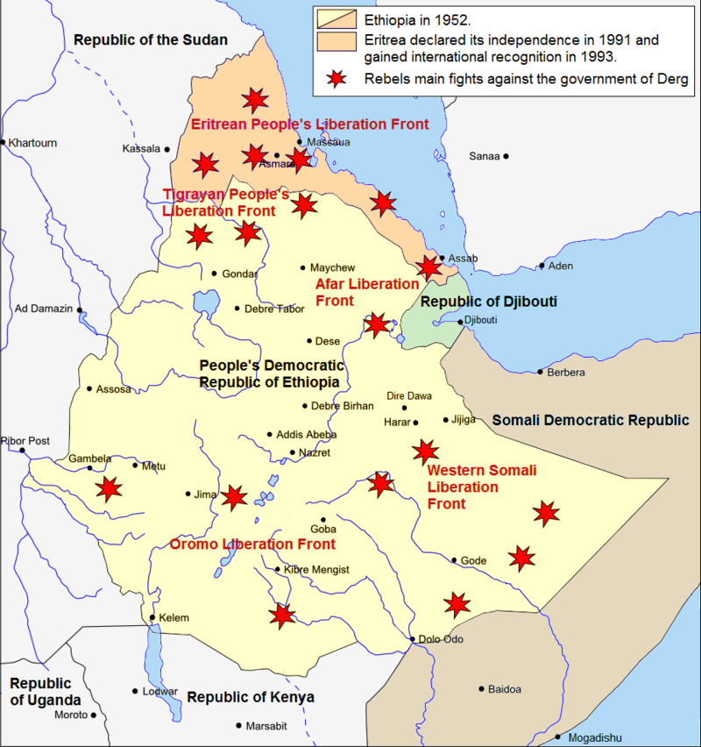
Občanská válka v Etiopii

Slide 6
Etiopsko-Eritrejská válka
Více než 98 tisíc obětí.
1952 – Etiopsko-Eritrejská federace.
Isaias Afewerki – Lidová fronta pro demokracii a spravedlnost.
Teritoriální spor – okolí města Badme.
12. května 1998 – eskalace konfliktu, 11. červen 1998 - únor 1999 – klidové období, Operace Sunset, 25. května 2000 – ukončení bojů.
Podpis mírové dohody 12. prosince 2000 v Alžíru.
Eritrea–Ethiopia Boundary Commissin – rozhodnutí 13. dubna 2002.
UNMEE.
Smlouva z 9. července 2018.

Slide 7
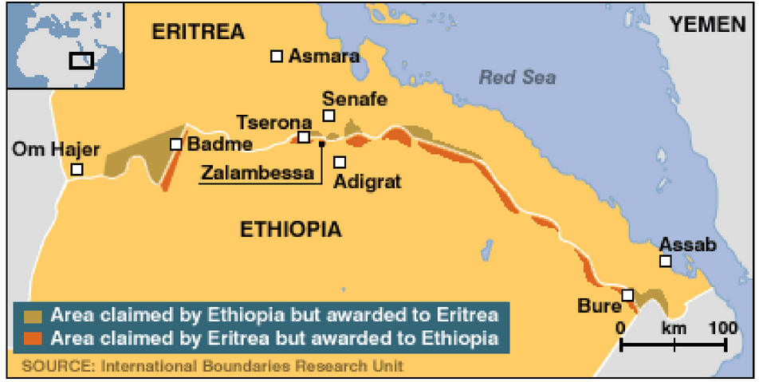
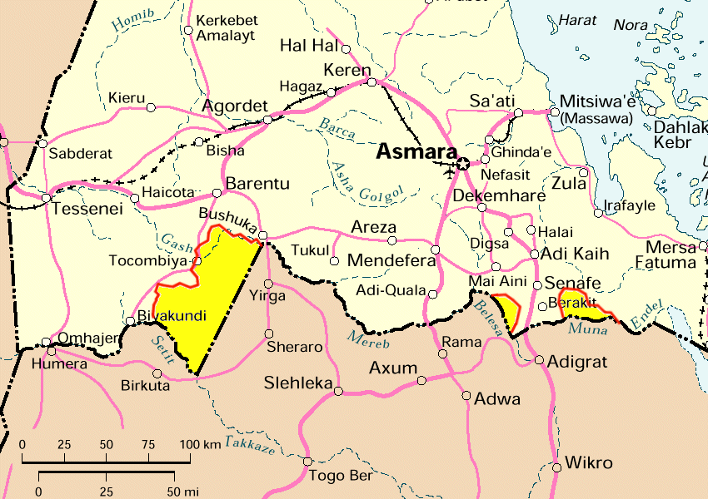
Etiopsko-Eritrejská válka

Slide 8
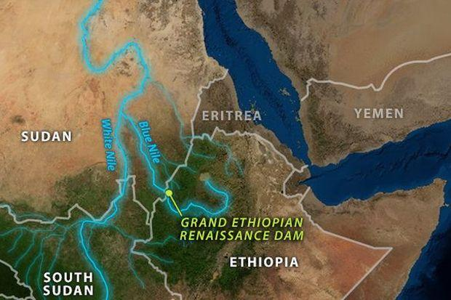
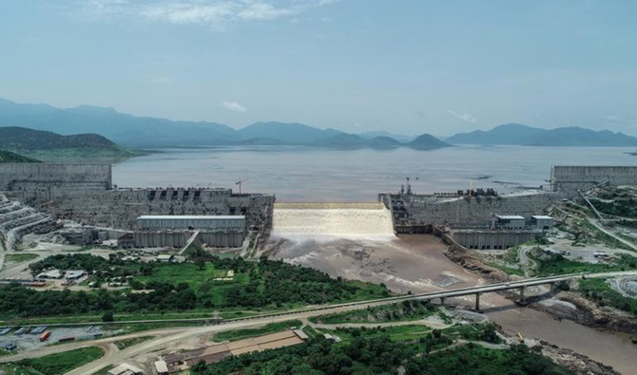
Grand Ethiopian Renaissance Dam

Slide 9

Ogaden National Liberation Front
Charakteristika Somálského regionálního státu (SRS) – Somali
Vznik ONLF a aktivita – eskalace 2007 a 2009, rozštěpení 2010,
Radikální frakce ONLF vedená Mohamedem Omarem Osmanem
Struktura organizace a ideologie
2018 – mírová dohoda
Mezinárodní vazby

Slide 10

Oromo Liberation Front
Charakteristika regionálního státu Oromia
Vznik OLF - vznik 1973, 1976 – zakládající kongres
Aktivita OLF – 80. léta formování struktur, 90. léta - eskalace 1991/1992 a bojkot voleb a ofenziva 1999, 2006 vládní ofenziva, 2012 sloučení frakcí, 2015 eskalace
Struktura organizace a ideologie
Mezinárodní vazby
Mírová dohoda 2018 – OLA (Kumsa Diriba)
19. 6. 2022 – masakr v Oromii – OLA?
https://www.bbc.com/news/world-africa-61864392

Slide 11

Ginbot 7
Vznik 2008, Andargachew Tsige a Berhanu Nega.
Vlastenecké hnutí Ginbot 7 za jednotu a demokracii/Patriotic Ginbot 7 Movement for Unity and Democracy.
Násilná kampaň 2015-2018.
2018 mírová dohoda, transformace v politickou stranu.

Slide 13
Tigrajská občanská válka
Charakteristika regionálního státu Tigraj.
Srpen 2020 – odložení parlamentních voleb, vlastní volby TPLF.
4. listopadu 2020 – začátek konfliktu.
Červen 2021 – dobytí Mekele, expanze do Ahmarska a Afarska.
Srpen 2021 – zapojení OLA do konfliktu.
2. listopad 2021 - nouzový stav, detenční tábory
Prosinec 2021 stažení z Ahmarska a Afarska, patová situace.
Válečné zločiny na obou stranách konfliktu.
24. březen 2022 – humanitární příměří, konec 24. srpna 2022
https://www.youtube.com/watch?v=mLUmRvZtmQ0
https://www.youtube.com/watch?v=z0cYHw-joZI
https://www.youtube.com/watch?v=ioGRXYjqnzM

Slide 14
Děkuji za pozornost

